Slide 1
Сортировки
Структуры и алгоритмы компьютерной обработки данных
Лекция 3

Slide 2
Основные особенности сортировки
Вопросы организации сортировки относятся к наиболее часто встречающимся в задачах машинной обработки данных. В большинстве компьютерных приложений множество объектов нуждается в переразмещении в соответствии с некоторым заранее определённым порядком, что существенно упрощает дальнейшую работу с ними.
Эффективность сортировки
Эффективность сортировки вообще оценивается с точки зрения памяти и времени. Если же говорят об эффективности конкретного алгоритма сортировки, то имеют в виду число сравнений. Самые популярные алгоритмы сортировки, основанные на сравнении элементов, имеют сложность порядка O(n2), а наиболее эффективные требуют числа сравнений порядка O(n log2 n).

Slide 3
Основные особенности сортировки
Задача сортировки.
Задача сортировки обычно формулируется так: дана последовательность из n элементов a1, a2, …, an, выбранных из множества, для которого выполняется либо ai<aj, либо ai>aj, либо ai=aj. Требуется найти такую перестановку этих элементов, которая бы приводила исходную последовательность в неубывающую, то есть ak1≤ ak2≤… ≤ akn.

Slide 4
Классификация сортировок
Методы сортировки классифицируются по времени их работы.
Хорошей мерой эффективности может быть число сравнений ключей - С и число пересылок элементов - Р. Эти числа являются функциями С(n), Р(n) от числа сортируемых элементов n.
Быстрые (но сложные) алгоритмы сортировки требуют (при n→∞) порядка n log n сравнений, прямые (простые) методы - n².

Slide 5
Классификация сортировок
Прямые методы коротки, просто программируются.
Быстрые, усложненные, методы требуют меньшего числа операций, но эти операции обычно сами более сложны, чем операции прямых методов, поэтому для достаточно малых n (n≤50) прямые методы работают быстрее. Значительное преимущество быстрых методов (в n/log(n) раз) начинает проявляться при n≥100.

Slide 6
Классификация сортировок
Все методы сортировки можно разделить на
пять групп
методы слияния
методы обменов
методы включения
методы извлечения
методы распределения

Slide 7
Идея методов
Метод слияния применяется в том случае, когда имеются два (или больше) упорядоченных массива и требуется соединить исходные массивы в один общий упорядоченный массив.

Slide 8
Идея методов
Метод распределения употребим в тех случаях, когда в исходном массиве имеется заданное, известное заранее, количество различных ключей (значений). Например, имеется список студентов с оценками по пятибалльной системе, полученными на экзамене. Нам известно заранее, что оценки могут быть 5, 4, 3 и 2.
Поэтому для упорядочения массива по невозрастанию можно сначала выбрать все записи с оценками 5, затем с оценками 4, потом с оценками 3 и, наконец, с оценками 2.

Slide 9
Идея методов
Идея методов обменов состоит в следующем: в исходном массиве выбирается пара элементов, и они сравниваются между собой. Если их положение не удовлетворяет требованию упорядоченности, то элементы переставляются. Затем выбирается следующая пара элементов и так до тех пор, пока не получим упорядоченный массив.
Различные алгоритмы обменов отличаются способами выбора пары элементов для сравнения и перестановки, а также условиями окончания процесса сортировки.

Slide 10
Идея методов
Идея методов включения состоит в том, что сначала первый элемент массива рассматривается как упорядоченный массив и в этот массив включается следующий элемент исходного массива так, чтобы получился упорядоченный по неубыванию массив из двух элементов.
Затем в полученный упорядоченный массив включается третий элемент массива так, чтобы опять-таки получился упорядоченный массив. Процесс продолжается до тех пор, пока не будет включен последний элемент.
Различные алгоритмы включения отличаются способами выбора элемента для включения, способами определения места включения и методами самого включения.

Slide 11
Идея методов
Общая концепция методов извлечения заключается в следующем: из исходного массива извлекается минимальный элемент и меняется местами с первым элементом массива, затем извлекается минимальный элемент из части массива, начиная со второго элемента, и меняется местами со вторым элементом и т. д. Последний раз минимальный элемент выбирается из двух последних элементов массива.
В результате получится массив, упорядоченный по неубыванию.
Различные методы извлечения отличаются объектом извлечения (минимальный или максимальный элемент) и, соответственно, объектами перестановки (первый или последний элемент), а также условием окончания процесса сортировки.

Slide 12
Методы сортировки
1. Простые схемы сортировки
Метод «пузырька» O (n²)
Сортировка вставками O (n²)
Сортировка посредством выбора O (n²)
2. Сортировка Шелла
3. Корневая сортировка
4. Пирамидальная сортировка
5. Сортировка слиянием
6. Быстрая сортировка
7. Внешняя многофазная сортировка
8 и тр.

Slide 13
Простые методы сортировки

Slide 14
Метод пузырька
Сортировка пузырьком – простейший алгоритм сортировки, применяемый чисто для учебных целей.
Практического применения этому алгоритму нет, так как он не эффективен, особенно если необходимо отсортировать массив большого размера.
К плюсам сортировки пузырьком относится простота реализации алгоритма.

Slide 15
Метод пузырька
Метод пузырьковой сортировки последовательности a1, a2, …, an представляет собой систематический обмен местами слева направо смежных элементов, не отвечающих выбранному порядку, до тех пор, пока они не оказываются на правильном месте. Большие элементы при этом как бы «всплывают пузырьками вверх» в конец списка.

Slide 16
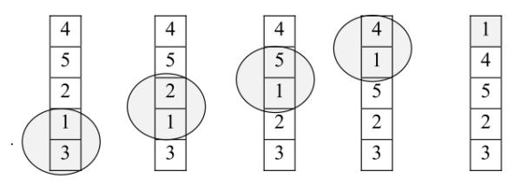
Метод пузырька
Название этого метода произошло от известного физического явления - пузырек воздуха в воде поднимается вверх. В этом методе сначала поднимается "наверх" (к началу массива) самый "легкий" элемент (минимальный), затем следующий и т.д.

Slide 17
Метод пузырька
#include < stdio.h >
const N = 10;
void main()
{
int i, j, A[N], c;
// ввод массива A
for ( i = 0; i < N-1; i ++ )
for ( j = N-2; j >= i; j -- )
if ( A[j] > A[j+1] )
{
c = A[j]; A[j] = A[j+1]; A[j+1] = c;
}
printf("\n Отсортированный массив:\n”);
for ( i = 0; i < N; i ++ )
printf("%d ", A[i]);
}
Сложность данного алгоритма определяется числом проверок условия в цикле и является квадратичной O(n^2). Число реально проделанных сравнений существенно зависит от первоначального расположения элементов массива.

Slide 18
Сортировка вставками
Сортировка вставками — достаточно простой алгоритм.
Как в и любом другом алгоритме сортировки, с увеличением размера сортируемого массива увеличивается и время сортировки.
Основным преимуществом алгоритма сортировки вставками является возможность сортировать массив по мере его получения. То есть имея часть массива, можно начинать его сортировать.

Slide 19
Сортировка вставками
Сортируемый массив можно разделить на две части — отсортированная часть и неотсортированная.
В начале сортировки первый элемент массива считается отсортированным, все остальные — не отсортированные. Начиная со второго элемента массива и заканчивая последним, алгоритм вставляет неотсортированный элемент массива в нужную позицию в отсортированной части массива.
Таким образом, за один шаг сортировки отсортированная часть массива увеличивается на один элемент, а неотсортированная часть

Slide 20
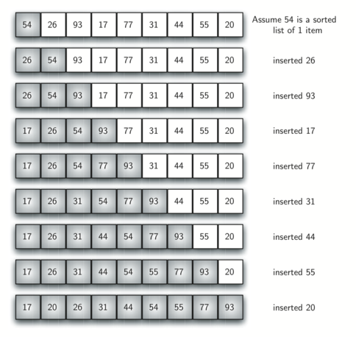
Сортировка посредством вставками

Slide 21
Сортировка вставками
void InsertionSort(int n, int mass[])
{
int newElement, location;
for (int i = 1; i < n; i++)
{
newElement = mass[i];
location = i - 1;
while(location >= 0 && mass[location] > newElement)
{
mass[location+1] = mass[location];
location = location - 1;
}
mass[location+1] = newElement;
}
}
Сложность алгоритма определяется числом проверок условия в цикле. В худшем случае потребуется n(n-1)/2 таких сравнений, то есть сложность сортировки вставками - квадратичная.
Простые методы сортировки

Slide 22
Сортировка посредством выбора
Пожалуй, самый простой алгоритм сортировок.
Судя по названию сортировки, необходимо что-то выбирать (максимальный или минимальный элементы массива). Алгоритм сортировки выбором находит в исходном массиве максимальный или минимальный элементы, в зависимости от того как необходимо сортировать массив, по возрастанию или по убыванию.
Если массив должен быть отсортирован по возрастанию, то из исходного массива необходимо выбирать минимальные элементы. Если же массив необходимо отсортировать по убыванию, то выбирать следует максимальные элементы.

Slide 23
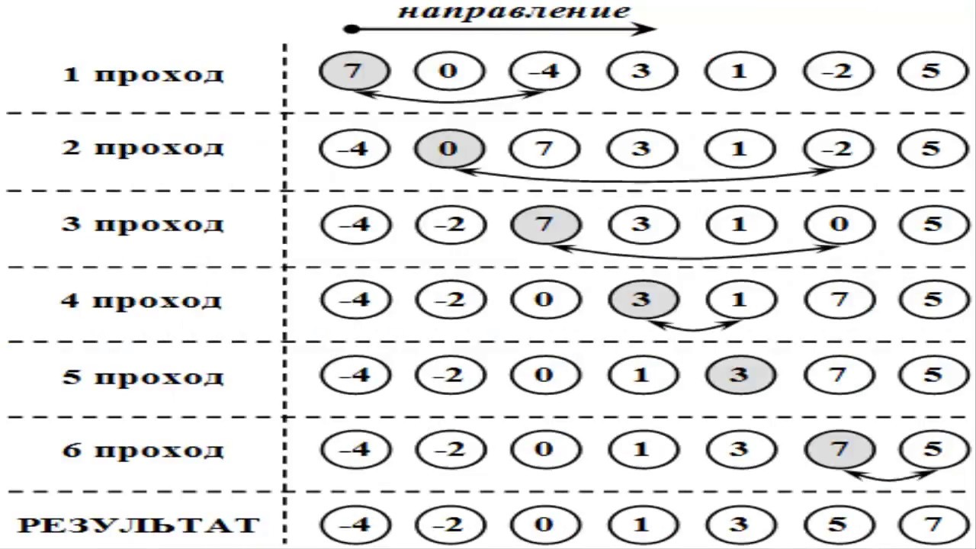
Сортировка посредством выбора

Slide 24
Сортировка посредством выбора
#include <stdio.h>
const N = 10;
void main()
{
int i, j, nMin, A[N], c;
// ввод массива A
for ( i = 0; i < N-1; i ++ )
{
nMin = A[i];
for ( j = i+1; j < N-1; j ++ )
if ( A[j] < A[nMin] )
nMin = j;
if ( nMin != i )
{
c = A[i]; A[i] = A[nMin];
A[nMin] = c;
}
}
printf("\n Отсортированный массив:\n”);
for ( i = 0; i < N; i ++ )
printf("%d ", A[i]);
}

Slide 25
Сортировка методом прочесывания
Сортировка расчёской или методом прочесывания (англ. comb sort) – это довольно упрощённый алгоритм сортировки, изначально спроектированный Влодзимежом Добосиевичем в 1980 г. Позднее он был переоткрыт и популяризован в статье Стефана Лэйси и Ричарда Бокса в журнале Byte Magazine в апреле 1991 г.
Сортировка расчёской улучшает сортировку пузырьком, и конкурирует с алгоритмами, подобными быстрой сортировке. Фактически он использует пузырьковую сортировку таким же образом, как сортировка Шелла использует сортировку методом вставок.

Slide 26
Сортировка методом прочесывания
В сортировке пузырьком, когда сравниваются два элемента, промежуток (расстояние между элементами) равен 1. Основная идея сортировки расчёской в том, что этот промежуток может быть гораздо больше, чем единица (сортировка Шелла также основана на этой идее, но она является модификацией сортировки вставками, а не сортировки пузырьком).

Slide 27
Сортировка методом прочесывания
Как и в методе Шелла, вначале выбирается последовательность расстояний h=(h1, h2, h3, …,hm), в которой hi>hi+1, например, для массива из 13 элементов, можно выбрать 8, 6, 4, 3, 2, 1.
На первом шаге при h1=8 сравниваются и, в случае необходимости, переставляются местами элементы с номерами j и j+h1, то есть 1-й и 9-й элементы, затем – 2-й и 10-й, 3-й и 11-й, 4-й и 12-й, 5-й и 13-й и т.д. до конца массива, то есть элементы, отстоящие друг от друга на 8 позиций.
На следующем шаге сравниваются и переставляются пары элементов с номерами j и j+h2 : (1, 7), (2, 8), (3, 9), (4, 10), (5,11), (6, 12), (7, 13) и т. д., то есть элементы, отстоящие друг от друга на 6 позиций.

Slide 28
Сортировка методом прочесывания
Далее выполняется проход по массиву для элементов, отстоящих друг от друга на 4 позиции, затем на 3 и 2 позиции.
На последнем шаге выполняется стандартная пузырьковая сортировка, которую можно рассматривать как продолжение предыдущего алгоритма для соседних элементов.
Алгоритм сортировки методом прочесывания требует всего два цикла: один для уменьшения размера “прыжков” – расстояний между элементами, второй – для выполнения разновидности пузырьковой сортировки.

Slide 29
Сортировка методом прочесывания
Выбор длины прыжка
Разработчики алгоритма эмпирическим путем пришли к выводу, что значение каждого следующего расстояния прыжка должно быть получено в результате деления предыдущего на 1.3. Этот коэффициент дает наилучшее время сортировки.
Эмпирическим путем также было установлено, что значения расстояний 9 и 10 между сравниваемыми элементами являются неоптимальными, и если они присутствуют в последовательности, их лучше заменять на 11. В этом случае сортировка будет выполняться гораздо быстрее.
В качестве начального расстояния берется целая часть от деления количества элементов n на 1.3.

Slide 30
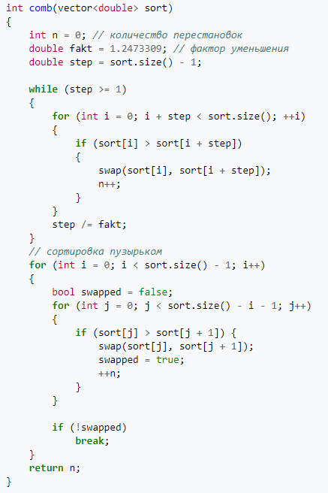
Сортировка методом прочесывания
В худшем случае сложность алгоритма составит O( n^2).

Slide 31
Сортировка Шелла

Slide 32
Сортировка Шелла
Сортировка Шелла (англ. Shell sort) — разработана Дональдом Л. Шеллом в 1959 году.
Идея алгоритма состоит в сравнении элементов, стоящих не только рядом, но и на расстоянии друг от друга. Иными словами это сортировка вставками с предварительными «грубыми» проходами.
При сортировке Шелла сначала сравниваются и сортируются между собой ключи, отстоящие один от другого на некотором расстоянии h. Полученная последовательность элементов в списке называется отсортированной по h. После этого процедура повторяется для некоторых меньших значений h, а завершается сортировка Шелла упорядочиванием элементов при h = 1 (то есть, обычной сортировкой вставками).

Slide 33
Сортировка Шелла
Сортировка Шелла во многих случаях медленнее, чем быстрая сортировка, но она имеет ряд преимуществ:
отсутствие потребности в памяти под стек;
отсутствие деградации при неудачных наборах данных – в этом случае быстрая сортировка (qsort) легко деградирует до O(n²), что хуже, чем худшее гарантированное время для сортировки Шелла.

Slide 34
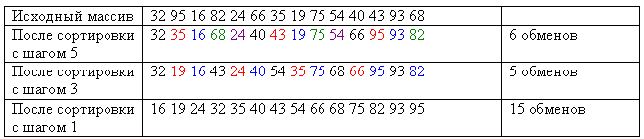
Сортировка Шелла
Пусть дан список A = (32,95,16,82,24,66,35,19,75,54,40,43,93,68), в качестве значений h выбраны 5, 3, 1.
На первом шаге сортируются подсписки A, составленные из всех элементов A, различающихся на 5 позиций, то есть подсписки A5,1 = (32,66,40), A5,2 = (95,35,43), A5,3 = (16,19,93), A5,4 = (82,75,68), A5,5 = (24,54).
В полученном списке на втором шаге вновь сортируются подсписки из отстоящих на 3 позиции элементов.
Процесс завершается обычной сортировкой вставками получившегося списка.

Slide 35
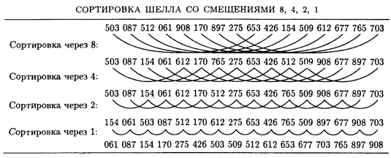
Сортировка Шелла

Slide 36
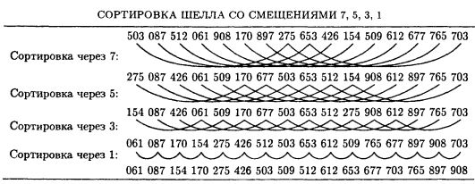
Сортировка Шелла

Slide 37
Сортировка Шелла
Среднее время работы алгоритма зависит от длин промежутков h, на которых будут находиться сортируемые элементы исходного массива ёмкостью n на каждом шаге алгоритма.
Существует несколько подходов к выбору этих значений.
1. Первоначально Шеллом использовалась последовательность длин промежутков 1, 2, 4, 8, 16, 32 и т.д. В обратном порядке она вычисляется по формулам: h1=n/2, hi=hi-1/2, h0=1, В худшем случае сложность алгоритма составит O( n^2).

Slide 38

Сортировка Шелла
2. Гораздо лучший вариант предложил Роберт Седжвик. Его последовательность имеет вид (самая быстрая из известных на сегодня)
При использовании таких приращений среднее количество операций имеет порядок O(n^(7/6)), в худшем случае - порядок O(n^(4/3)).
Последовательность вычисляется в порядке, противоположном используемому: inc [0] = 1, inc [1] = 5, ...19, 41, 109 и т.д. Формула дает сначала меньшие числа, затем все большие, при этом расстояние между сортируемыми элементами, наоборот, должно уменьшаться. Поэтому массив приращений inc вычисляется перед запуском собственно сортировки до максимального расстояния между элементами, которое будет первым шагом в сортировке Шелла. Потом его значения используются в обратном порядке.
При использовании формулы Р. Седжвика следует остановиться на значении inc[s-1], если 3*inc[s] > n;

Slide 39
Сортировка Шелла
3. Хиббардом предложена последовательность: все значения (2^i-1)/2<=n/2, i ∈ N; такая последовательность шагов приводит к алгоритму со сложностью O(n^3 / 2);
4. Праттом предложена последовательность: все значения 2^i 3^j <= n/2, i, j ∈ N; в таком случае сложность алгоритма составляет O(n(log n)^2);
5. Эмпирическая последовательность Марцина Циура (последовательность A102549 в OEIS (On-Line Encyclopedia of Integer Sequences)): h ∈ {1, 4, 10, 23, 57, 132, 301, 701, 1750}; является одной из лучших, для сортировки массива ёмкостью приблизительно до 4000 элементов;
6. Эмпирическая последовательность, основанная на числах Фибоначчи: h ∈ {Fn};
7. Для достаточно больших массивов рекомендуемой считается последовательность, предложенная в 1969 году Дональдом Кнутом: 1, 4, 13, 40, 121 и т.д. (каждое последующее значение на единицу больше, чем утроенное предыдущее hi+1 = 3hi+1, а h1 = 1). Начинается процесс с hm, что hm ≥ [n/9]. Для списков средних размеров Кнут оценил быстродействие для среднего случая как O(n^(5/4)), а для худшего случая как O(n^(3/2)).
В настоящее время не известна последовательность hi, hi–1, hi–2, ...,h1, оптимальность которой доказана.

Slide 40
procedure ShellSort(n: integer; var A: intarray);
{Процедура сортировки Шелла с последовательностью Шелла}
Var h, i, j, Tmp: integer;
Begin
{Вычисляем величину h}
h := n div 2;
{Собственно сортировка}
while h > 0 do begin
for i := 1 to n-h do begin
j := i;
while j > 0 do begin
{Сравниваем элементы, отстоящие друг от друга}
{на расстояние, кратное h}
if A[j] > A[j+h] then begin {Меняем элементы}
Tmp := A[j+h]; A[j+h] := A[j]; A[j] := Tmp;
j := j – h;
end else j := 0;{Досрочно завершаем цикл с параметром j}
end;
end;
{Уменьшаем размер серии}
h := h div 2;
end;
end;

Slide 41
Корневая (распределяющая) сортировка

Slide 42
Корневая (распределяющая) сортировка
Корневая (распределяющая) сортировка относится к быстрым алгоритмам, не использующим операции сравнения, с временем выполнения порядка О(N) и является разновидностью блочной сортировки.
Предположим, что элементы линейного списка В есть Т - разрядные положительные десятичные числа.
D(j,n) — j-я справа цифра в десятичной записи числа n>=0, т.е. D(j,n)= trunc (n/m) mod 10, где m=10^(j-1), или D(j, n)= floor (n/m)%10, где m=10^(j-1) .
Пусть В0,В1,...,В9 — вспомогательные списки (карманы), вначале пустые.

Slide 43
Корневая (распределяющая) сортировка
Алгоритм
Для реализации распределяющей сортировки для каждого j=1,2,...,T выполняется процедура, состоящая из двух процессов, называемых распределение и сборка.
Pаспределение заключается в том, что элемент Кi (i=1,…,N) из В добавляется как последний в список Bm, где m = D(j, Ki), и таким образом получаются десять списков, в каждом из которых j- тые разряды чисел одинаковы и равны m.
Сборка объединяет списки В0,В1,...,В9 в этом же порядке, образуя один список В.

Slide 44
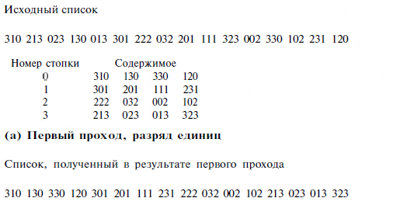
Корневая (распределяющая) сортировка

Slide 45
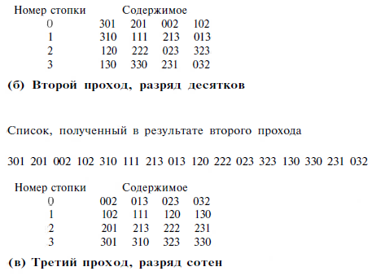
Корневая (распределяющая) сортировка

Slide 46
Корневая (распределяющая) сортировка
Время выполнения
Количество действий, необходимых для сортировки списка из N T-значных чисел, определяется как O(N*T). Если T<<N, то время выполнения алгоритма распределяющей сортировки порядка O(N).
Недостатки
Сортирует только целые числа.
Требует использования дополнительной памяти под карманы. Однако можно исходный список представить как связанный и сортировку организовать так, чтобы для карманов В0,В1,...,В9 не использовать дополнительной памяти, элементы списка не перемещать, а с помощью перестановки указателей присоединять их к тому или иному карману.

Slide 47
Разновидности корневой (распределяющей) сортировки
Битовая сортировка
Элементы списка интерпретируются как двоичные числа, и D(j, n) обозначает j-ю справа двоичную цифру числа n.
В процессе распределения требуются только два вспомогательных кармана: В0 и В1; их можно разместить в одном массиве, двигая списки В0 и В1 навстречу друг другу и отмечая точку встречи.
Для осуществления сборки нужно за списком В0 написать инвертированный список В1.
Выделение j-го бита требует только операций сдвига.

Slide 48
Разновидности корневой (распределяющей) сортировки
Бинарная сортировка
Из всех элементов списка B выделяются его минимальный и максимальный элементы и находится их среднее арифметическое m =(MIN+MAX)/2.
Список В разбивается на подсписки В1 и В2, причем в В1 попадают элементы, не большие m, а в список В2 - элементы, большие m.
Для непустых подсписков В1 и В2 сортировка продолжается рекурсивно.

Slide 49
Пирамидальная сортировка

Slide 50
1.Пирамидальная сортировка
Пирамидальная сортировка (heap sort (heap − куча)) − алгоритм сортировки, требующий при сортировке n элементов в худшем, в среднем и в лучшем случае O(n log n) операций. Количество применяемой служебной памяти не зависит от размера массива (то есть, O(1)).
Пирамидальная сортировка сильно улучшает базовый алгоритм (сортировку выбором), используя структуру данных «куча» для ускорения нахождения и удаления максимального (минимального) элемента.
С другой стороны, пирамидальная сортировка может рассматриваться как усовершенствованная Bubblesort, в которой элемент всплывает (max-heap) / тонет (min-heap) по многим путям.

Slide 51
2. Пирамидальная сортировка
В компьютерных науках куча − это специализированная структура данных типа дерево, которая удовлетворяет свойству (кучи): если узел B является узлом-потомком узла A, то ключ(A) ≥ ключ(B).
Из этого следует, что элемент с наибольшим ключом всегда является корневым узлом кучи, поэтому иногда такие кучи называют max-кучами.
В альтернативном случае, если сравнение перевернуть, то наименьший элемент будет всегда корневым узлом. Такие кучи называют min-кучами.
Не существует никаких ограничений относительно того, сколько узлов-потомков имеет каждый узел кучи, хотя на практике их число обычно не более двух.
Куча является максимально эффективной реализацией абстрактного типа данных, который называется очередью с приоритетом. Структуру данных куча не следует путать с понятием куча в динамическом распределении памяти.

Slide 52
3. Пирамидальная сортировка
Сортировка пирамидой использует сортирующее дерево, которое называется пирамидой и является частным случаем кучи.
Пирамида — это полная бинарная куча, то есть для нее выполнены условия:
Каждый лист имеет глубину либо d, либо d − 1, d — максимальная глубина дерева.
Значение в любой вершине больше (не меньше), чем значения её потомков.

Slide 53
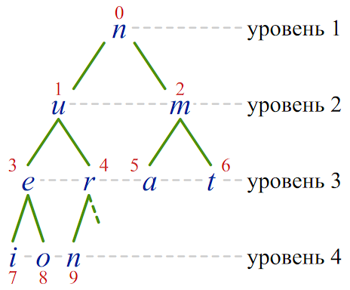
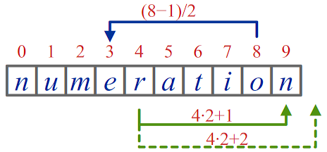
4. Пирамидальная сортировка
Пирамиды интересны сами по себе и полезны при реализации очередей с приоритетом.
Удобная структура данных для пирамиды — такой массив Array, что Array[1] — элемент в корне, а потомками элемента Array[i] являются Array[2i] и Array[2i+1].
Это известное правило расположения полного двоичного дерева в массиве.

Slide 54
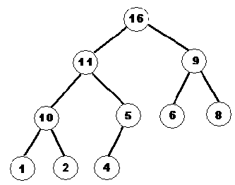
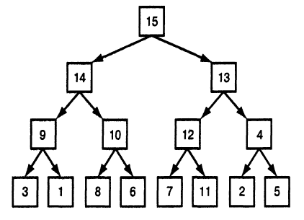
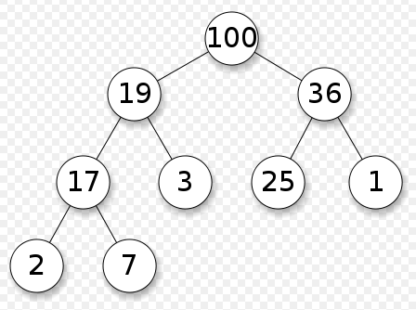
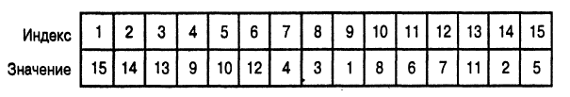
5. Пирамидальная сортировка

Slide 55
6. Пирамидальная сортировка
Алгоритм построения пирамиды
Можно построить пирамиду снизу вверх.
1. Вначале разместим элементы исходного массива в виде двоичного дерева, согласно известному правилу (по ширине).
2. Затем сформируем пирамиды из небольших поддеревьев (не более, чем с тремя узлами) внизу дерева. Для этого сравним вершину маленького дерева с каждым из потомков. Если один из потомков больше, он меняется местами с родителем. Если оба потомка больше, больший потомок меняется местами с родителем.
Этот шаг повторяется до тех пор, пока все поддеревья, имеющие по 3 узла, не будут преобразованы в пирамиды.

Slide 56
7. Пирамидальная сортировка
3. Теперь объединим маленькие пирамиды и создадим более крупные пирамиды. Сравним новую вершину с каждым из потомков. Если один из потомков больше, поменяем его местами с новой вершиной.
Если одно поддерево изменилось, проверяем, является ли оно все еще пирамидой. Для этого сравниваем его новую вершину с потомками и, если один из потомков больше, меняем его местами с новой вершиной.
Продолжаем перемещать новую вершину вниз. В конце концов, либо будет достигнута точка, в которой перемещаемый вниз узел больше обоих своих потомков, либо алгоритм достигнет основания дерева.
4. Продолжим объединение пирамид, образуя пирамиды большего размера до тех пор, пока все элементы не образуют одну большую пирамиду.

Slide 57
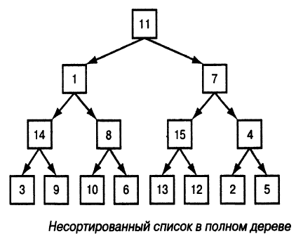
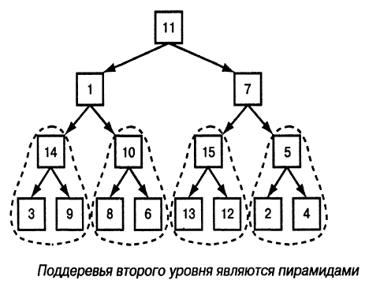
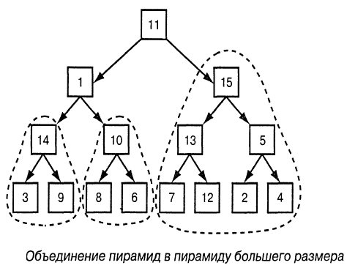
8. Пирамидальная сортировка

Slide 58
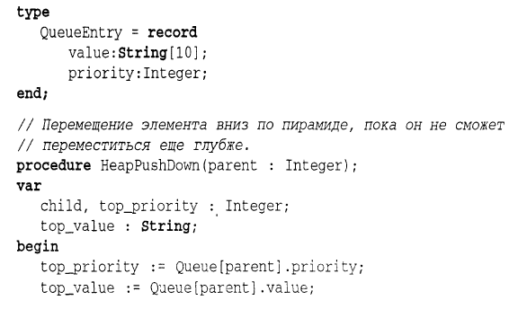
9. Пирамидальная сортировка
Перемещение элемента из положения Queue[parent] вниз по пирамиде. Если поддеревья ниже Queue[parent] являются пирамидами, то процедура объединяет пирамиды, образуя пирамиду большего размера.

Slide 59
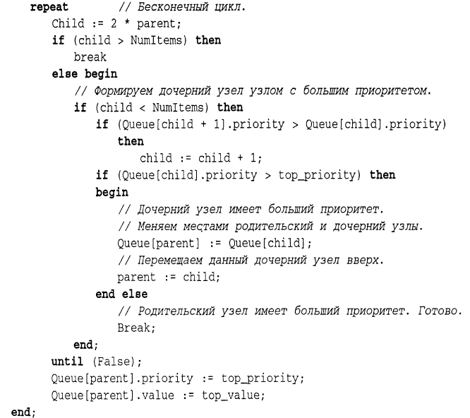
10. Пирамидальная сортировка

Slide 60
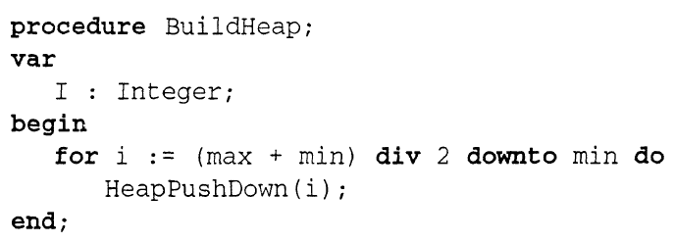
11. Пирамидальная сортировка
Полный алгоритм, использующий процедуру HeapPushDown для создания пирамиды из дерева элементов.

Slide 61
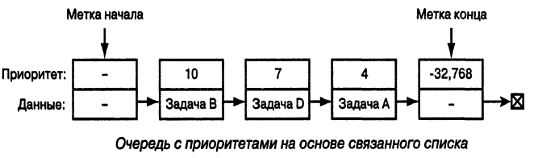
12. Пирамидальная сортировка
Очереди с приоритетом

Slide 62
13. Пирамидальная сортировка
Удаление элемента из очереди с приоритетом
Если в качестве очереди с приоритетом используется пирамида, легко найти элемент с самым высоким приоритетом — он всегда находится на вершине пирамиды. Но если его удалить, получившееся дерево без корня уже не будет пирамидой.
Чтобы снова превратить дерево без корня в пирамиду, поместим последний элемент (самый правый элемент на нижнем уровне) в вершину пирамиды. Затем при помощи процедуры HeapPushDown продвинем новый корневой узел вниз по дереву до тех пор, пока дерево снова не станет пирамидой. В этот момент, можно получить на выходе очереди с приоритетом следующий элемент с наивысшим приоритетом.

Slide 63
14. Пирамидальная сортировка
Добавление элемента к очереди с приоритетом
Поместим новый элемент на свободное место в конце массива. Полученное дерево может не быть пирамидой.
Чтобы снова преобразовать его в пирамиду, сравним новый элемент с его родителем. Если новый элемент больше родителя, поменяем их местами. Если элемент больше родителя, то он также больше и второго потомка.
Продолжим сравнение нового элемента с родителем и перемещение его по дереву вверх к корню, пока не найдется родитель, больший, чем новый элемент (или пока не достигнем корня). В этот момент, дерево снова представляет собой пирамиду.

Slide 64
15. Пирамидальная сортировка
Анализ пирамид
При первоначальном превращении списка в пирамиду осуществляется создание множества пирамид меньшего размера. Для каждого внутреннего узла дерева строится пирамида с корнем в этом узле. Если дерево содержит N элементов, то в дереве O(N) внутренних узлов, и в итоге приходится создать O(N) пирамид.
При создании каждой пирамиды может потребоваться продвигать элемент вниз по пирамиде, возможно до тех пор, пока он не достигнет концевого узла. Самые высокие из построенных пирамид будут иметь высоту порядка O(log(N)). Так как создается O(N) пирамид, и для построения самой высокой из них требуется O(log(n)) шагов, то все пирамиды можно построить за время порядка O(N * log(N)).
На самом деле времени потребуется еще меньше − порядка O(N).

Slide 65
16. Пирамидальная сортировка
Время для построения пирамиды
Пусть H — высота дерева. Это полное двоичное дерево, следовательно, H=log(N).
Для каждого узла, который находится на расстоянии H-i уровней от корня дерева, строится пирамида с высотой i. Всего таких узлов 2^(H-i), и всего создается 2^(H-i) пирамид с высотой i.
Перемещение элемента вниз по пирамиде с высотой i требует до i шагов. Для пирамид с высотой i полное число шагов, которое потребуется для построения 2^(H-i) пирамид, равно i*2^(H-i).
Сложив все шаги, затрачиваемые на построение пирамид разного размера, получаем 1*2^(H-1)+2*2^(H-2)+3*2^(H-3) +…+(H-1)* 2^1. Вынеся за скобки 2^H, получим 2^H*(1/2+2/2^2+3/2^3+…+(H-1)/2^(H-1))<2^H*2=N*2.
Это означает, что для первоначального построения пирамиды требуется порядка O(N) шагов.

Slide 66
17. Пирамидальная сортировка
Время для удаления максимального элемента
Для удаления элемента из очереди с приоритетом, последний элемент перемещается на вершину дерева. Затем продвигается вниз, пока не займет свое окончательное положение, и дерево снова не станет пирамидой. Так как дерево имеет высоту log(N), процесс может занять не более log(N) шагов. Это означает, что удаление элемента из очереди с приоритетом на основе пирамиды осуществляется за O(log(N)) шагов.

Slide 67
18. Пирамидальная сортировка
Время добавления элемента к очереди с приоритетом
При добавлении в пирамиду новый элемент помещается внизу дерева и передвигается к вершине, пока не займет нужное место (максимум за log(N) шагов). То есть, новый элемент добавляется к очереди с приоритетом на основе пирамиды тоже за время порядка O(log(N)) .

Slide 68
19. Пирамидальная сортировка
Алгоритм пирамидальной сортировки
Алгоритм пирамидальной сортировки использует уже описанные алгоритмы для работы с пирамидами. Идея состоит в том, чтобы создать очередь c приоритетом и последовательно удалять по одному элементу из очереди.
Для удаления элемента алгоритм меняет его местами с последним элементом в пирамиде. Он помещает удаленный элемент в конец массива и уменьшает счетчик элементов списка, чтобы исключить из рассмотрения последнюю позицию.
Новый элемент на вершине может оказаться меньше, чем его потомки. Поэтому алгоритм продвигает новый элемент вниз на его место, используя процедуру HeapPushDown.
Алгоритм продолжает менять элементы местами и восстанавливать пирамиду до тех пор, пока в пирамиде не останется элементов.

Slide 69
20. Пирамидальная сортировка
Алгоритм сортировки состоит из двух основных шагов:
1.Выстраиваем элементы массива в виде сортирующего дерева:
Array[i] >= Array[2i]
Array[i] >= Array[2i+1]
при 1<=i<n/2.
Этот шаг требует O(n) операций.
2.Будем удалять элементы из корня по одному за раз и перестраивать дерево. То есть на первом шаге обмениваем Array[1] и Array[n], преобразовываем Array[1], Array[2], … , Array[n-1] в сортирующее дерево.
Затем переставляем Array[1] и Array[n-1], преобразовываем Array[1], Array[2], … , Array[n-2] в сортирующее дерево.
Процесс продолжается до тех пор, пока в сортирующем дереве не останется один элемент. Тогда Array[1], Array[2], … , Array[n] — упорядоченная последовательность.

Slide 70
21. Пирамидальная сортировка
Время выполнения алгоритма пирамидальной сортировки
Первоначальное построение пирамиды требует O(N) шагов.
После этого требуется O(log(N)) шагов для восстановления пирамиды, когда один элемент продвигается вниз на свое место.
Это действие выполняется N раз, поэтому требуется всего порядка O(N)*O(log(N))=O(N*log(N)) шагов, чтобы получить из пирамиды упорядоченный список.
Полное время выполнения для алгоритма пирамидальной сортировки составляет порядка O(N)+O(N*log(N))=O(N*log(N)).

Slide 71
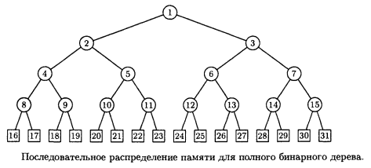
22. Пирамидальная сортировка
Пример. Пирамидальная сортировка (в узлах указаны номера элементов массива).

Slide 72
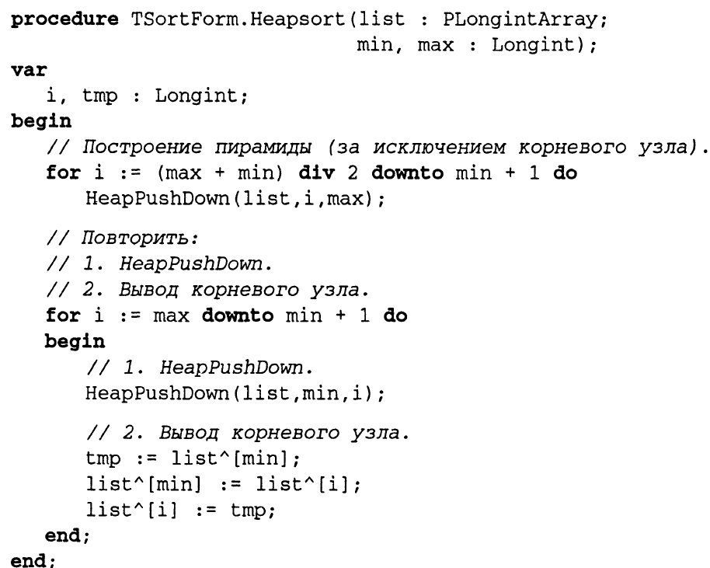
23. Пирамидальная сортировка

Slide 73
23. Пирамидальная сортировка
Достоинства и недостатки алгоритма пирамидальной сортировки
Достоинства
Имеет доказанную оценку худшего случая O(n log n).
Не зависит от значений или распределения элементов до начала сортировки (как и сортировка слиянием).
Хорошо работает со списками, содержащими большое число одинаковых элементов (в отличие от быстрой сортировки).
Не требует дополнительного пространства для хранения временных значений, создает первоначальную пирамиду и упорядочивает элементы в пределах исходного массива списка. Пригодна для больших списков.

Slide 74
24. Пирамидальная сортировка
Достоинства и недостатки алгоритма пирамидальной сортировки
Недостатки
Сложен в реализации.
Неустойчив — для обеспечения устойчивости нужно расширять ключ.
Не обладает свойством естественности: на почти отсортированных массивах работает столь же долго, как и на хаотических данных.
Работает немного медленнее, чем сортировка слиянием.

Slide 75
Сортировка слиянием

Slide 76
Сортировка слиянием
Сортировка слиянием (merge sort) — алгоритм сортировки, который упорядочивает списки (или другие структуры данных, доступ к элементам которых можно получать только последовательно, например — потоки) в определённом порядке.
Эта сортировка — хороший пример использования принципа «разделяй и властвуй». Сначала задача разбивается на несколько подзадач меньшего размера. Затем эти задачи решаются с помощью рекурсивного вызова или непосредственно, если их размер достаточно мал. Наконец, их решения комбинируются, и получается решение исходной задачи.

Slide 77
Сортировка слиянием
Для сортировки массива эти три этапа выглядят так:
Сортируемый массив разбивается на две части примерно одинакового размера;
Каждая из получившихся частей сортируется отдельно, например — тем же самым алгоритмом;
Два упорядоченных массива половинного размера соединяются в один.
Рекурсивное разбиение задачи на меньшие происходит до тех пор, пока размер массива не достигнет единицы (любой массив длины 1 можно считать упорядоченным).

Slide 78
Сортировка слиянием
Этап слияния
Подсписки сливаются во временный массив, и результат копируется в первоначальный список. Работа с временным массивом приводит к тому, что большая часть времени уходит на копирование элементов между массивами.
Усовершенствование алгоритма
Как и в случае с быстрой сортировкой, можно ускорить выполнение сортировки слиянием, остановив рекурсию, когда подсписки достигают определенного минимального размера. Затем можно использовать сортировку выбором для завершения работы.

Slide 79
Сортировка слиянием
Преимущества алгоритма сортировки слиянием
Время работы алгоритма сортировки слиянием остается одним и тем же для различных представлений данных и начального распределения. Его можно использовать и в случае, когда в списке имеется много дублированных значений.
Поскольку сортировка слиянием (простого двухпутевого) делит список на равные части, она никогда не входит в глубокую рекурсию. Для списка из N элементов сортировка слиянием достигает глубины рекурсии всего O(log n).
Время работы алгоритма сортировки слиянием порядка O(n * log n) (быстрая сортировка тоже алгоритм порядка O(n * log n), но только для лучшего случая).
Расход памяти выше, чем для быстрой сортировки.

Slide 80
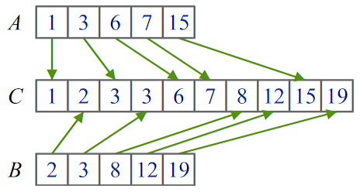
Сортировка слиянием

Slide 81
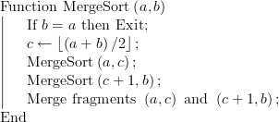
Сортировка слиянием

Slide 82
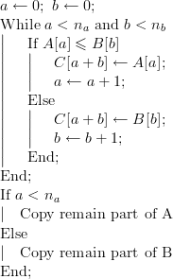
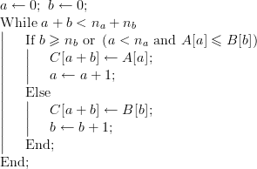
Сортировка слиянием
.

Slide 83
Быстрая сортировка

Slide 84
1. Быстрая сортировка
Быстрая сортировка — рекурсивный алгоритм, который использует подход «разделяй и властвуй». Если сортируемый список больше, чем минимальный заданный размер, процедура быстрой сортировки разбивает его на два подсписка, а затем рекурсивно вызывает себя для сортировки двух подсписков.

Slide 85
2. Быстрая сортировка
Быстрая сортировка (quicksort), сортировка Хоара, часто называемая qsort по имени реализации в стандартной библиотеке языков — широко известный алгоритм сортировки, разработанный английским информатиком Чарльзом Хоаром.
Один из быстрых известных универсальных алгоритмов сортировки массивов (в среднем O(n log n) обменов при упорядочении n элементов), хотя и имеющий ряд недостатков.

Slide 86
3. Быстрая сортировка
Схема алгоритма:
из массива выбирается некоторый опорный элемент a[i],
запускается процедура разделения массива, которая перемещает все ключи, меньшие, либо равные a[i], влево от него, а все ключи, большие, либо равные a[i] - вправо,
теперь массив состоит из двух подмножеств, причем левое меньше, либо равно правого,
для обоих подмассивов: если в подмассиве более двух элементов, рекурсивно запускаем для него ту же процедуру.

Slide 87
4. Быстрая сортировка
Способы выбора разделительного элемента
1.Можно использовать элемент из середины списка. Но он может оказаться наименьшим или наибольшим элементом списка. При этом один подсписок будет намного больше, чем другой, что приведет к снижению производительности до порядка O(N^2) и глубокому уровню рекурсии.
2.Просмотреть весь список, вычислить среднее арифметическое всех значений, и использовать его в качестве разделительного значения. Дополнительный проход со сложностью порядка O(N) не изменит теоретическое время выполнения алгоритма, но снизит общую производительность.
3.Выбрать средний из элементов в начале, конце и середине списка. Потребуется выбрать всего три элемента. Гарантируется, что этот элемент не является наибольшим или наименьшим в списке, и вероятно окажется где‑то в середине списка.
4. Выбор среднего элемента из списка случайным образом.

Slide 88
5. Быстрая сортировка
Введем два указателя: i и j. В начале алгоритма они указывают, соответственно, на левый и правый конец последовательности.
Будем двигать указатель i с шагом в 1 элемент по направлению к концу массива, пока не будет найден элемент a[i] >= p. Затем аналогичным образом начнем двигать указатель j от конца массива к началу, пока не будет найден a[j] <= p.
Далее, если i <= j, меняем a[i] и a[j] местами и продолжаем двигать i,j по тем же правилам...
Повторяем шаг 3, пока i <= j.

Slide 89
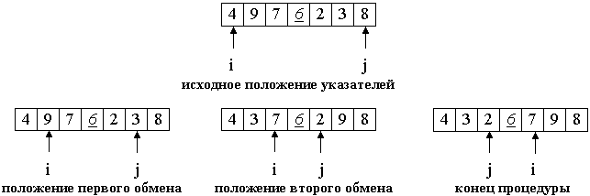
6. Быстрая сортировка
O(n log n)

Slide 90
7. Быстрая сортировка
Особенности алгоритма быстрой сортировки
Если данные имеют небольшой диапазон значений (много дубликатов нескольких значений), то алгоритм при каждом вызове будет помещать много идентичных значений в один список. Это приводит к большому уровню вложенности рекурсии.
Быстрая сортировка — не самый лучший выбор для сортировки небольших списков. Благодаря своей простоте, сортировка выбором быстрее при сортировке примерно десятка записей.

Slide 91
7. Быстрая сортировка
Усовершенствование алгоритма
Можно улучшить производительность быстрой сортировки, если прекратить рекурсию до того, как подсписки уменьшатся до нуля, и использовать для завершения работы сортировку выбором.

Slide 92
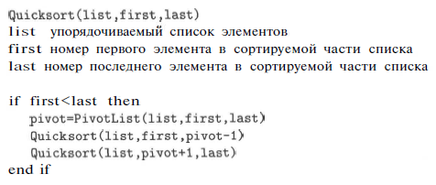
Быстрая сортировка

Slide 93
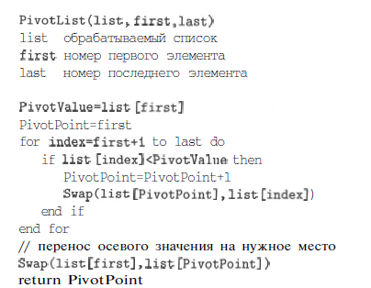
Быстрая сортировка

Slide 94
Внешняя многофазная сортировка слиянием

Slide 95
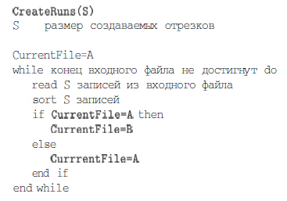
Внешняя многофазная сортировка слиянием

Slide 96
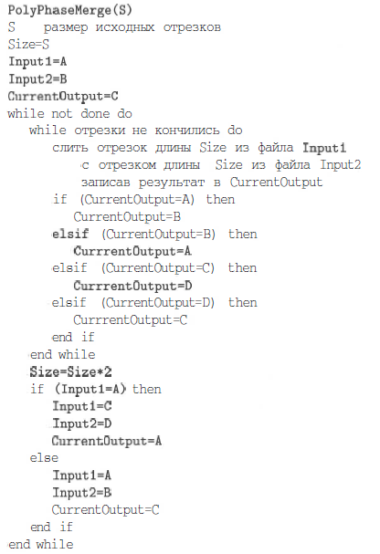
Внешняя многофазная сортировка слиянием

Slide 97
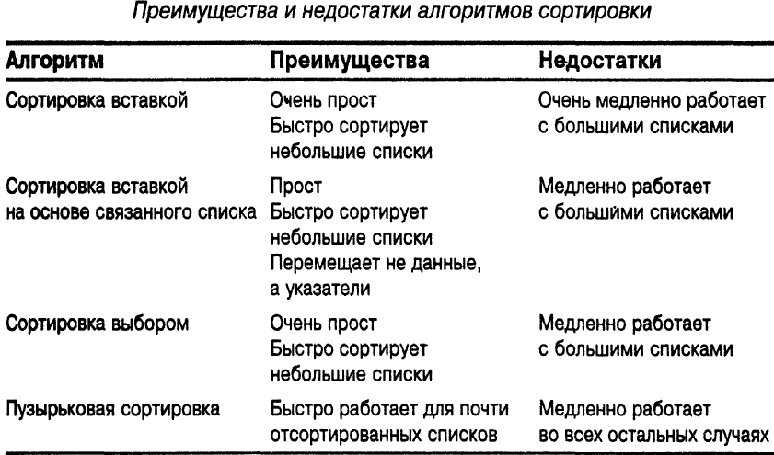

Slide 98
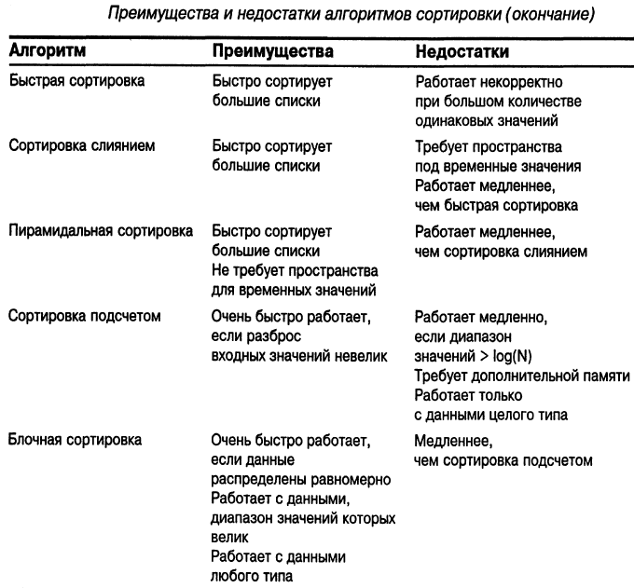

Slide 99
Правила выбора алгоритма сортировки, обеспечивающего максимальную производительность:
если нужно быстро реализовать алгоритм сортировки, используйте быструю сортировку, а затем при необходимости поменяйте алгоритм;
если более 99 процентов списка уже отсортировано, используйте пузырьковую сортировку;
если список очень мал (100 или менее элементов), используйте сортировку выбором;
если значения находятся в связном списке, используйте блочную сортировку на основе связного списка;
если элементы в списке — целые числа, разброс значений которых невелик (до нескольких тысяч), используйте сортировку подсчетом;
если значения лежат в широком диапазоне и не являются целыми числами, используйте блочную сортировку на основе массива;
если вы не можете тратить дополнительную память, которая требуется для блочной сортировки, используйте быструю сортировку.

